Slide 1
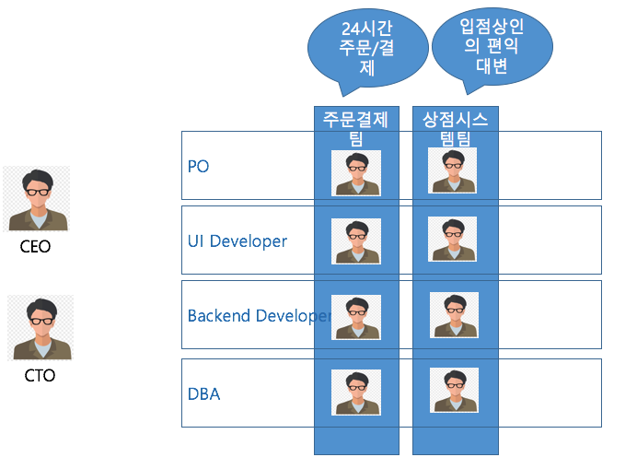
포인트 적립
포인트 차감
포인트 적립
포인트 차감
팀
팀

Slide 2
장소 체크인함
장소 체크아웃함
흡연구역 변경함
흡연구역 등록함
포인트 사용함
포인트 등록함
포인트 적립함
포인트 차감함
사용자 정보 등록함
사용자 정보 변경함
사용자 정보 삭제함

Slide 3


체크인
포인트 적립함
장소 체크인함
차감
체크아웃
포인트 차감함
장소 체크아웃함
지불
포인트 사용함

Slide 4
적립
포인트 적립함
체크인
장소 체크인함
체크인
차감
차감
체크아웃
장소 체크아웃함
포인트 차감함
지불
지불
포인트 사용함

Slide 5
point
적립
checkIn
포인트 적립함
체크인
장소 체크인함
체크인
차감
차감
체크아웃
장소 체크아웃함
포인트 차감함
지불
pay
지불
포인트 사용함

Slide 6
point
포인트갱신
(checkIn)
적립
checkIn
포인트 적립함
체크인
장소 체크인함
체크인
차감
체크아웃
(point)
차감
체크아웃
장소 체크아웃함
포인트 차감함
지불
pay
지불
포인트 사용함

Slide 7
point
적립
포인트갱신
(checkIn)
checkIn
체크아웃
(point)
포인트 적립함
체크인
장소 체크인함
체크인
차감
차감
체크아웃
장소 체크아웃함
포인트 차감함
지불
pay
지불
포인트 사용함

Slide 8
point
적립
포인트갱신
(checkIn)
checkIn
체크아웃
(point)
포인트 적립함
체크인
장소 체크인함
체크인
차감
차감
체크아웃
장소 체크아웃함
포인트 차감함
지불
pay
customercenter
지불
사용자정보
포인트 사용함

Slide 9
point
적립
포인트갱신
(checkIn)
checkIn
체크아웃
(point)
포인트 적립함
체크인
장소 체크인함
체크인
차감
차감
체크아웃
장소 체크아웃함
포인트 차감함
지불
pay
customercenter
지불
사용자정보
포인트 사용함

Slide 10
point
적립
포인트갱신
(checkIn)
checkIn
체크아웃
(point)
포인트 적립함
체크인
장소 체크인함
체크인
차감
차감
체크아웃
장소 체크아웃함
포인트 차감함
지불
pay
customercenter
지불
사용자정보
포인트 사용함

Slide 11
point
적립
포인트갱신
(checkIn)
checkIn
체크아웃
(point)
포인트 적립함
체크인
장소 체크인함
체크인
차감
차감
체크아웃
장소 체크아웃함
포인트 차감함
지불
pay
customercenter
지불
사용자정보
포인트 사용함

Slide 12
point
적립
포인트갱신
(checkIn)
checkIn
체크아웃
(point)
포인트 적립함
체크인
장소 체크인함
체크인
차감
차감
체크아웃
장소 체크아웃함
포인트 차감함
지불
pay
1
customercenter
지불
사용자정보
포인트 사용함

Slide 13
REST Invoker
Kafka Listener
Kafka Listener
Kafka publisher
Kafka Listener
checkIn
point
pay
cutomer center
Kafka publisher
REST Adaptor
JPA
JPA
JPA
JPA
H2
H2
H2
H2

